Slide 1

PROJETO EM CIÊNCIA E INOVAÇÃO · INF99003 · CICLO 2 · APRESENTAÇÃO FINAL
Planejamento Automatizado para
o cumprimento de protocolos legais
Visitas domiciliares de Agentes Comunitários de Saúde na Atenção Primária do SUS.
Gabriel Pieruccini Knopp · Arthur Andrade da Silva · Izadora Candotti de Oliveira
Grupo B · Instituto de Informática, UFRGS
Notes:
Abertura. Apresente os tres e diga em uma frase o recorte: um agente, um turno, uma microarea. Nao mencione PDDL ainda, isso vem no slide 3. A frase que prepara tudo: quase todo mundo ataca isso como problema de rota, e a rota e so metade do problema.

Slide 2
CONTEXTUALIZAÇÃO
ABORDAGEM TRADICIONAL
Problema de percurso
Minimizar deslocamento, cobrir o território no prazo e respeitar a capacidade da equipe: roteirizadores convencionais já resolvem bem.
RESTRIÇÃO LEGAL & DINÂMICA
Deixa de fora algo importante
Lei 11.350/2006 condiciona o que o agente pode fazer em cada residência.
Insumo e supervisão se esgotam ao longo do turno.
“Aquela sequência de atendimentos é executável sem violar a norma?”
Notes:
O ACS visita as familias da microarea. O enunciado cita percurso, equipe, urgencia e intervalo. Nosso recorte: um agente, um turno, rota ja definida. A dor que nos interessou e que chegar na casa nao autoriza atender: a lei condiciona, e algumas condicoes acabam no meio do turno.

Slide 3
JUSTIFICATIVA - PLANNING
“desde que o ACS tenha concluído curso técnico e tenha disponíveis os equipamentos adequados, são atividades do Agente […] assistidas por profissional de saúde de nível superior […] a aferição da pressão arterial […], encaminhando o paciente para a unidade de saúde de referência”
Lei nº 11.350/2006, art. 3º § 4º, na redação da Lei nº 13.595/2018
:precondition (and (curso-tecnico-concluido ?ag)
(equipamento-disponivel ?ag)
(supervisao-ativa ?ag))
:effect (and (pa-ok ?p)
(pendencia-encaminhamento ?p))
Notes:
Leia o trecho em voz alta: e a unica leitura literal que vale a pena no deck. Tres condicoes conjuntivas e um efeito obrigatorio: isso e exatamente um esquema de acao STRIPS, formalismo de 1971. STRIPS = pre-condicoes, o que passa a valer e o que deixa de valer. Se a norma mudar, edita-se a norma no dominio, nao o codigo de busca.

Slide 4
JUSTIFICATIVA - PLANNING
RECURSO 1
RECURSO 2
Insumo consumível
Supervisão da equipe
Fita de glicemia só se repõe na unidade de saúde. Acabar obriga desvio.
O § 4º exige assistência de profissional de nível superior, e modelamos que se encerra quando o agente deixa a residência (arbitrário).
O executor guloso depende de alguém descobrir cada interação entre regras. O planejamento lê as regras do domínio e deriva a ordem correta sozinho.
Uma decisão na terceira parada pode inviabilizar a sétima.
Número de sequências candidatas cresce exponencialmente: interação entre decisões distantes se torna algo difícil de tratar por inspeção manual.
INF99003 · Ciclo 2 · Grupo B
Notes:
Se a rota esta fixa e cada visita fosse independente, o problema se decomporia e um laco for bastaria. O que impede isso sao os recursos finitos. Observacao honesta: a lei exige assistencia e nao diz nada sobre forma ou frequencia. Representa-la como recurso finito por turno, e encerra-la ao sair da casa, sao decisoes de modelagem NOSSAS.

Slide 5
REVISÃO DE LITERATURA E MERCADO
Roteamento em saúde domiciliar
Planejamento em protocolos clínicos
Regra legal dentro de roteamento
Jornada de motoristas é lei embutida em roteirização, e tem revisão sistemática própria. O problema tratado é o TDSP.
Referências
• Archetti & Savelsbergh (2009)
• Goel (2010) · Goel & Kok (2011)
Reconhece qualificação profissional como restrição, mas a modela como etiqueta fixa de compatibilidade.
Referências
• Fikar & Hirsch (2017)
• Cissé et al. (2017)
Traduz diretrizes clínicas para domínios de planejamento, mas sem componente de roteamento.
Referências
• González-Ferrer et al. (2013)
• Bradbrook et al. (2005)
OR-Tools
Ferramentas de mercado
OSRM
Notes:
Nao leia os tres cartoes. Gaste o tempo no primeiro e no segundo. O ponto: a literatura JA sabe que qualificacao importa, mas trata como rotulo estatico, agente i atende paciente j. Gonzalez-Ferrer e o precedente que blinda a escolha: traduzir norma em dominio de planejamento nao e invencao nossa. Nas buscas realizadas nao achamos trabalho que junte as duas coisas.

Slide 6
REVISÃO DE LITERATURA - INOVAÇÃO
DE FORMA TÉCNICA
“A sequência de ações obrigatórias dentro da visita, derivada de norma jurídica, como domínio declarativo acoplado a roteamento, com a qualificação tratada como soma de condições que se gastam e não como etiqueta fixa.”
O QUE A LITERATURA DO TDSP MOSTRA
OU SEJA
Um artigo e um algoritmo novo por jurisdição:
• União Europeia, Estados Unidos, Canadá, Austrália.
O mesmo problema resolvido quatro vezes.
Aplicamos a ideia do pipeline que considera a lei como base de condições usada para resolver o TDSP na literatura, unida ao Planning, facilitando a manutenção da solução para variações das regras.
INF99003 · Ciclo 2 · Grupo B
TDSP: “Truck Driver Scheduling Problem”
Notes:
Aqui esta a honestidade que fortalece. Dissemos aos professores que eramos os primeiros, fomos checar, e nao somos. Mas a lista de artigos do TDSP e o nosso melhor argumento: um artigo e um algoritmo novo por jurisdicao, Uniao Europeia, Estados Unidos, Canada, Australia. Isso e o custo de manutencao do jeito procedural, acontecendo de verdade, por vinte anos. Nos medimos esse custo em laboratorio.

Slide 7
METODOLOGIA - PIPELINE
1
2
3
Seleção
Quem entra no turno
Prioridade clínica e atraso em relação ao intervalo máximo, sob orçamento de tempo.
Roteamento
Em que ordem visitar
Heurística de grafos sobre a matriz de distâncias. Entrega a rota e o custo de desviar até a unidade. Usamos AG.
Planejamento
O que fazer em cada parada
Domínio PDDL com as condições legais e os recursos finitos. Decide as ações e os desvios de reposição.
A camada 3 nunca escolhe a rota, ela só anda pelas arestas que a camada 2 autorizou => Trocar o roteirizador não muda uma linha do domínio.
!
INF99003 · Ciclo 2 · Grupo B
Notes:
Explique POR QUE sobra decisao para o planejador, senao a plateia conclui que ele e decorativo. A camada geometrica entrega a ordem congelada e o custo de desvio. O que sobra para o planejador: o que fazer em cada casa, quando acionar a supervisao, e em qual parada vale a pena sair da rota para repor. Se perguntarem por que nao OR-Tools: ele resolve a metade geometrica e nao a normativa.

Slide 8
HIPÓTESE
“A representação declarativa das condições legais reduzirá a ocorrência de falsos negativos, ou seja, turnos classificados como inexequíveis quando existe sequência válida.”
SE ESTIVERMOS ERRADOS, CAMINHO 1
SE ESTIVERMOS ERRADOS, CAMINHO 2
O planejador é redundante
O planejador não escala
Um executor procedural simples alcança desempenho equivalente.
O custo da busca cresce a ponto de inviabilizar microáreas reais.
Notes:
Esta e a parte metodologica que vale sublinhar: a hipotese pode estar errada, e o desenho admite isso. Nao formulamos uma pergunta que so podia dar certo. Guarde esta frase, porque o slide 10 vai cobrar: um dos dois caminhos de erro realmente se materializou.

Slide 9
RESULTADOS - EXPERIMENTAÇÃO
FALSO
VERDADEIRO
FALSO
“Achamos planos que um programa não acharia”
“O planejamento escala tão bem quanto o guloso”
“O planejador está correto e é válido”
Obtivemos concordância total sobre viabilidade com os mesmos arquivos no pyperplan. Incluindo os 2 casos inviáveis e o domínio estendido.
A configuração ótima com planejamento não cabe num turno grande (+14 pacientes). Trocar para uma busca satisfaciente permite resolver, mesmo que retorne caminhos, em média, 3,5% mais caros que o algoritmo guloso.
Uma correção manual de poucas linhas leva o executor procedural de 22% de falsos negativos a 0%.
CONCLUSÃO: Ambos caminhos 1 e 2 de erro justamente se materializaram.
Notes:
Abrir isso e mais forte do que esconder: mostra que o desenho experimental funcionou. O caminho 1 de erro, previsto no slide anterior, foi o que se materializou. Se perguntarem quantas instancias: 40 no E7, 25 no E9, 8 por tamanho no E8.

Slide 10
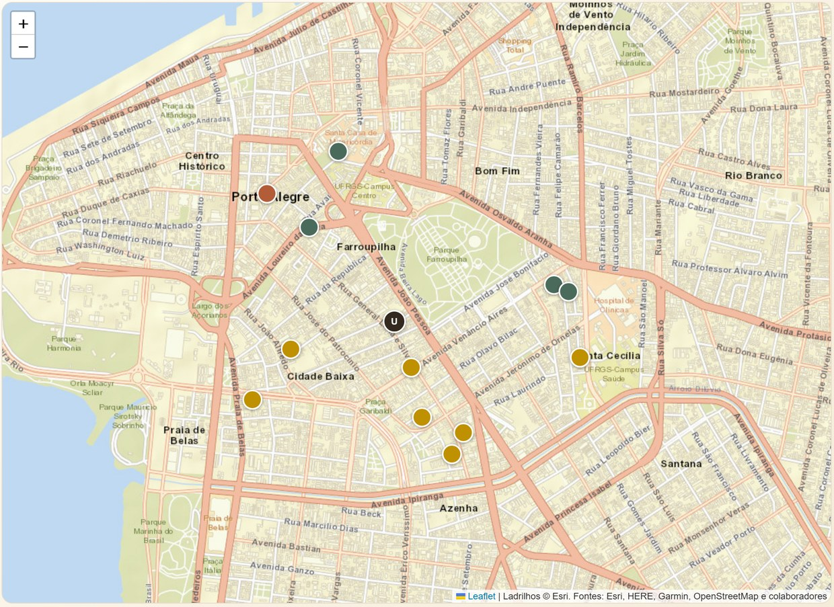
PONTO DE PARTIDA
DEMONSTRAÇÃO - A microárea inteira
12 famílias cadastradas na microárea;
Unidade de saúde é ponto de partida e de retorno;
Nenhum turno cabe todas as famílias.
12
1
FAMÍLIAS
URGÊNCIA ALTA
A cor do pino é a urgência: vermelho é alta, amarelo é média, verde é baixa.
Notes:
Coordenadas reais de Porto Alegre, dados clinicos ficticios. Diga o recorte: um agente, um turno, uma microarea. A unidade de saude e o pino escuro marcado com U.

Slide 11
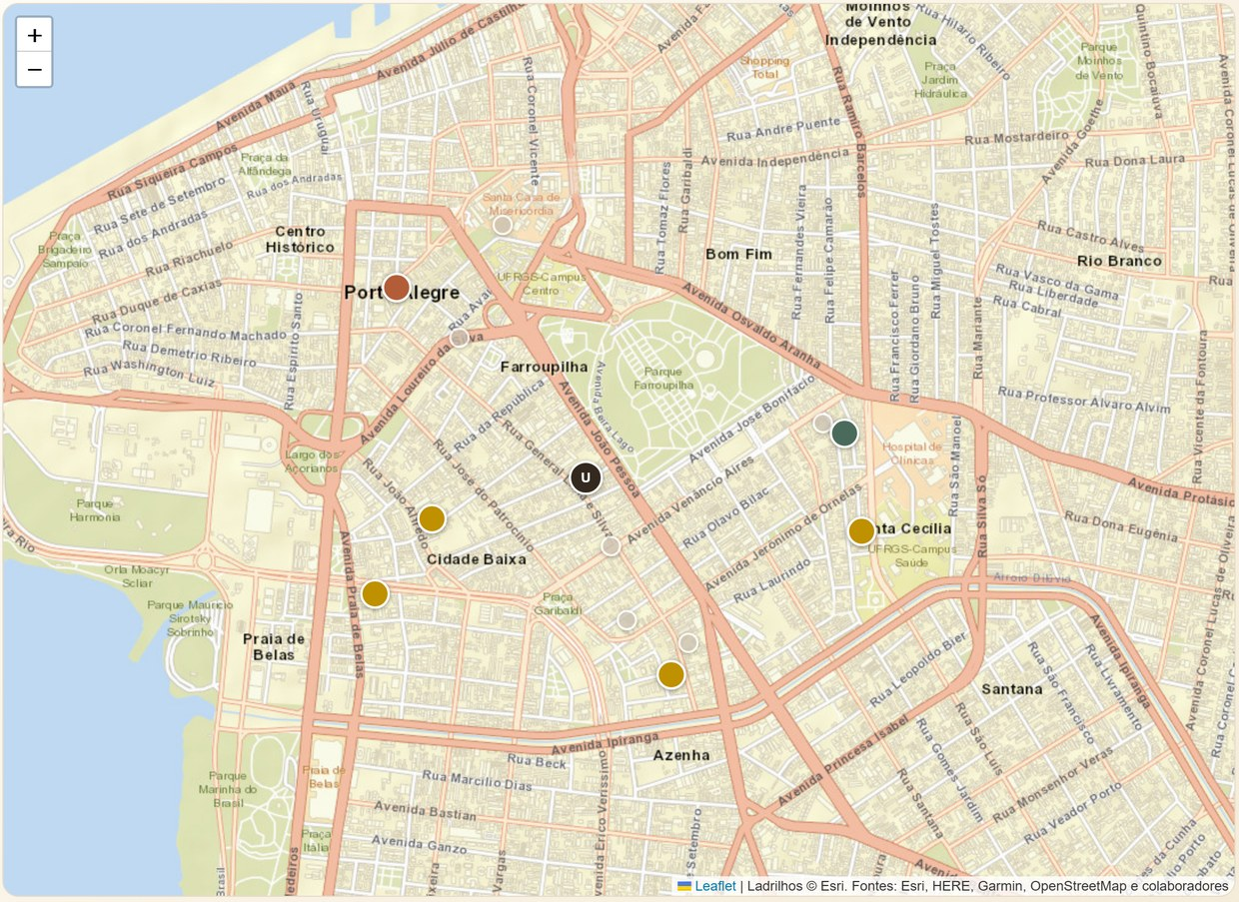
DEMONSTRAÇÃO · PASSO 1
DEMONSTRAÇÃO - Seleção
A ordenação dos atendimentos prioriza urgência clínica e atraso em relação ao intervalo máximo, respeitando o limite de 240 minutos.
6
6
NO TURNO
ADIADOS (saem do mapa)
Esta camada ainda não sabe nada sobre a lei. Ela só escolhe com base em regras arbitrárias.
Notes:
Se perguntarem o criterio: prioridade clinica mais atraso relativo a janela de cada grupo, e corte no orcamento. O E5 mediu o ganho: cobertura de atrasados vai de 37% para 73%.

Slide 12
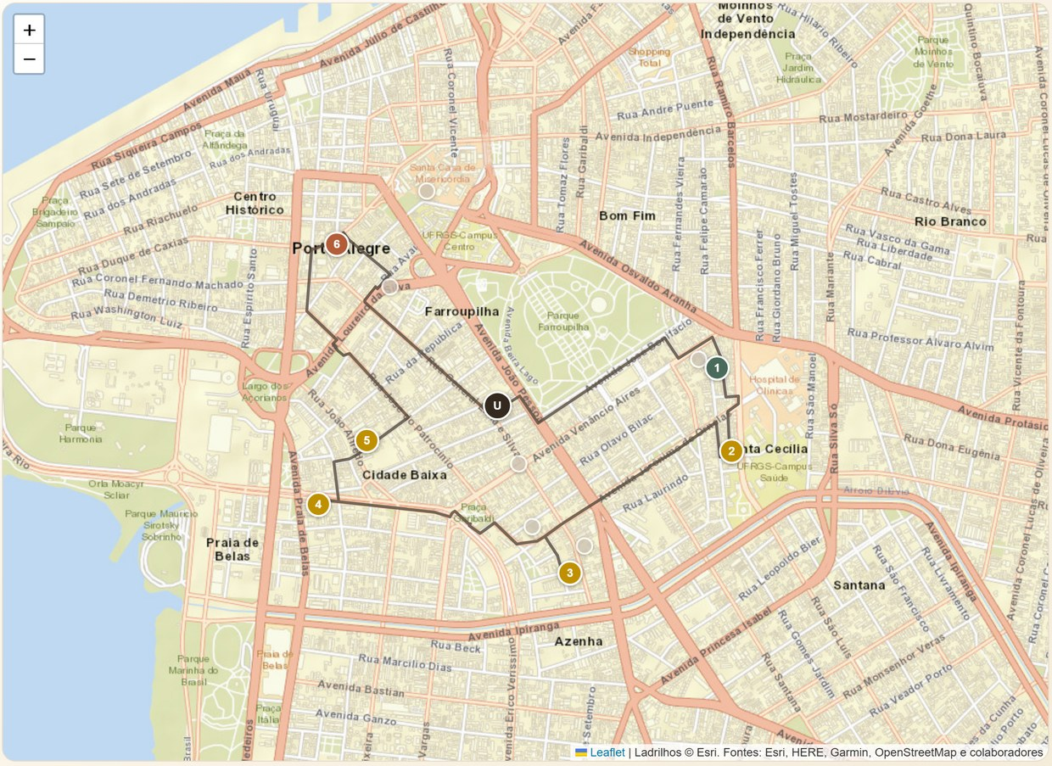
DEMONSTRAÇÃO · PASSO 2
DEMONSTRAÇÃO - Roteamento
A camada geométrica devolve uma sequência de paradas.
Ela otimiza somente distância.
18
94
MIN DE CARRO
MIN DE CAMINHADA
Para demonstrar o pipeline, definimos arbitrariamente que as visitas de urgência baixa só podem ser realizadas depois de todas as de urgência alta.
Notes:
Aqui o roteirizador esta deliberadamente CEGO a norma, que e a situacao de quem usa OR-Tools ou um servico externo. O tracado segue as ruas de verdade, nao liga as coordenadas em reta.

Slide 13
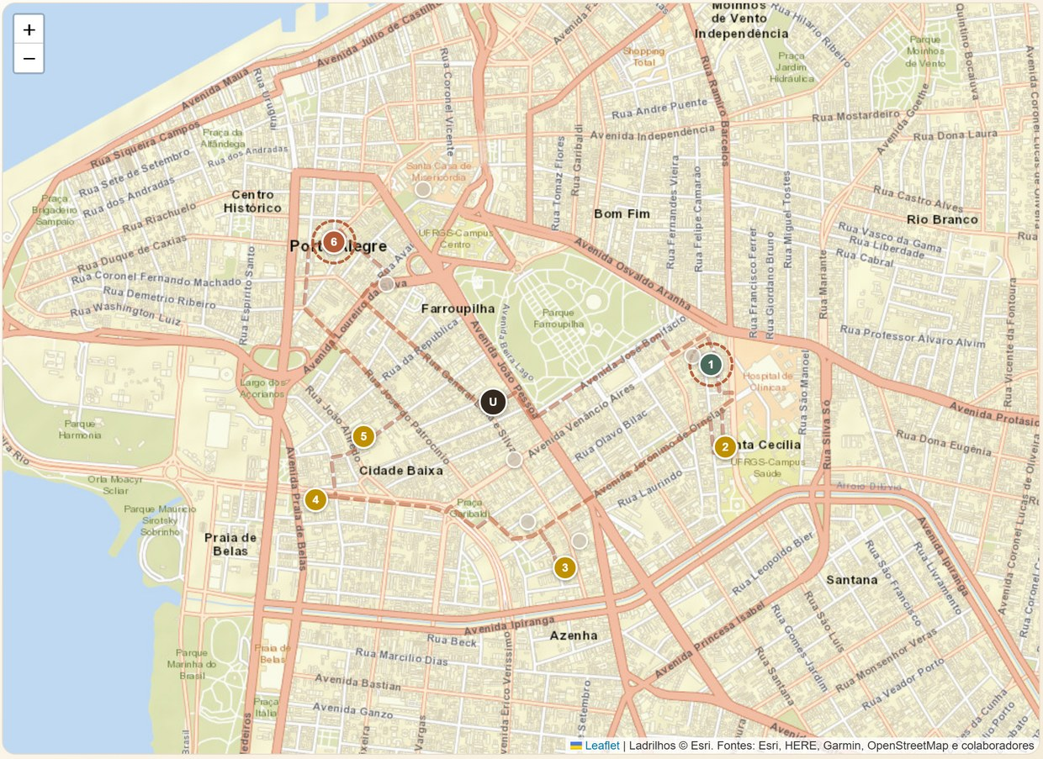
DEMONSTRAÇÃO · PASSO 3
DEMONSTRAÇÃO - Falha na rota: protocolo NÃO cabe
ROTA REPROVADA PELO PROTOCOLO
A 1ª parada é p4 (urgência baixa) e p7 (urgência alta) só seria atendido na 6ª. Nessa rota, iniciar uma visita de baixa urgência exigiria que nenhuma urgência alta estivesse pendente.
50
0,03s
ESTADOS EXAURIDOS
PARA PROVAR
O planejamento não disse que não encontrou: ele exauriu o espaço e demonstrou que não existe.
Notes:
Os dois aros tracejados no mapa sao p4 e p7, os pinos 1 e 6. Este e o momento de dizer que a inviabilidade e sensivel a ordem: vale para esta rota, nao para o turno. Por isso vale voltar ao passo 2.

Slide 14

DEMONSTRAÇÃO · PASSO 2, DE NOVO
DEMONSTRAÇÃO - Outra rota, mesma distância
A camada geométrica é chamada outra vez e devolve outra ordem.
É a mesma volta percorrida ao contrário => custa os mesmos 94 minutos de caminhada.
18
94
MIN DE CARRO
MIN DE CAMINHADA
O que separa uma rota válida de uma inválida aqui não é o comprimento, é a ordem.
Notes:
Este e o slide que mais vale na demonstracao. Duas rotas geometricamente identicas, e so uma e executavel. O E13 mediu isso em 45 instancias: o custo da conformidade deu ZERO minuto de caminhada em todos os casos.

Slide 15
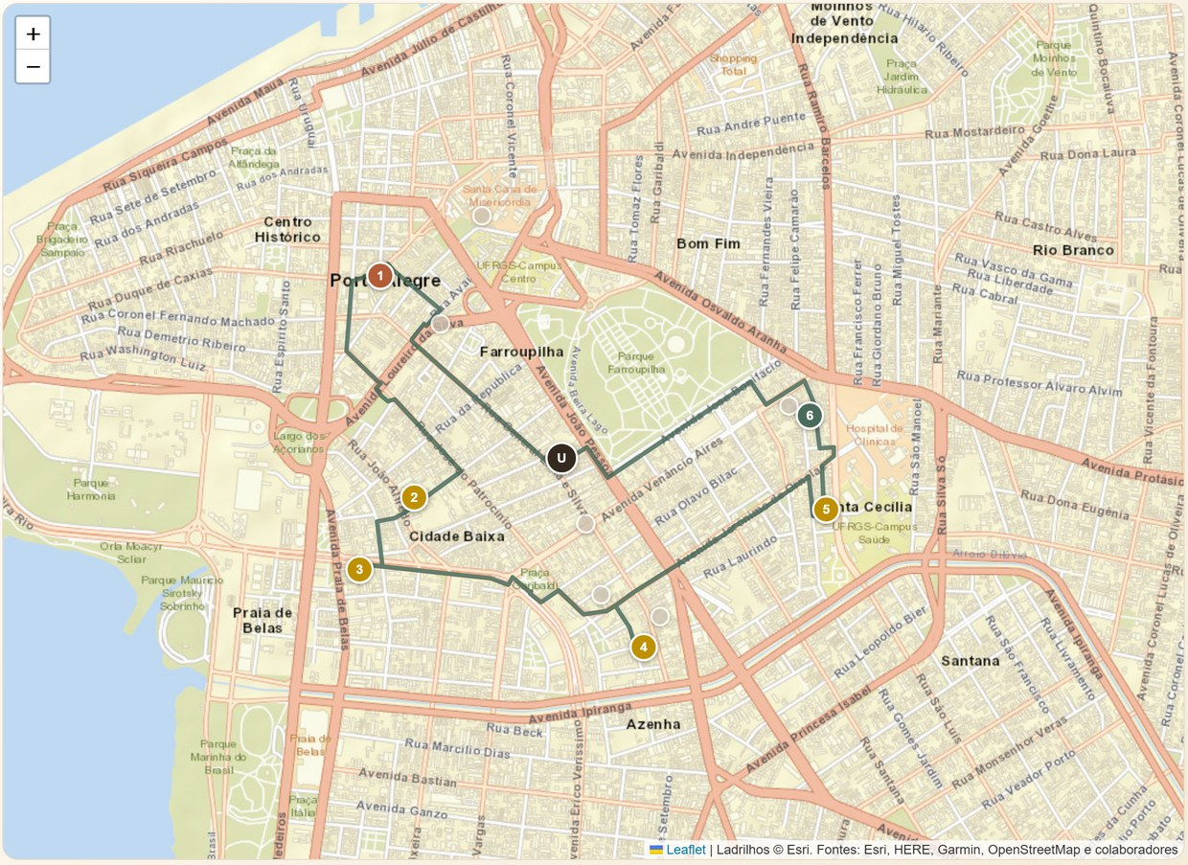
DEMONSTRAÇÃO · PASSO 3
DEMONSTRAÇÃO - Sucesso na rota: protocolo cabe
ROTA VÁLIDA SOB PROTOCOLO
O planejamento gerou um plano que cumpre todas as regras estabelecidas, inclusive a que adicionamos.
174
266
51
AÇÕES
MIN DE TURNO (A PÉ)
MIN DE TURNO (CARRO)
A urgência alta agora vem antes da baixa, que era exatamente o que faltava antes!
Notes:
Com garantia de otimalidade, porque a busca usada aqui e A* com h_max. Se perguntarem o tempo: pouco mais de um segundo e meio.

Slide 16

DEMONSTRAÇÃO · RESULTADO
DEMONSTRAÇÃO - O protocolo formalizado
ROTA VÁLIDA SOB PROTOCOLO
A saída não é uma linha no mapa, é um roteiro.
Está representado em tracejado no mapa quando o agente deve sair da rota para repor material na unidade.
6
174
51
VISITAS
MIN DE TURNO (CARRO)
AÇÕES
Trocar o roteirizador não muda uma linha do domínio. Mudar a lei não muda uma linha do código de busca.
Notes:
Fecho da demonstracao. O tracejado terracota sai da parada 2 ate a unidade e volta: e o desvio de reposicao que o planejamento decidiu, e ele cai ENTRE visitas, nao no meio de uma, que era exatamente o erro do executor procedural.

Slide 17
CONCLUSÃO · SÍNTESE DO PROJETO
CONCLUSÃO
" Manter a norma como especificação declarativa preserva a corretude
do sistema diante de regras novas, a um custo de busca que ainda cabe
num turno real.
"
SE NÃO USARMOS PLANNING?
O QUE ALCANÇAMOS?
O programa guloso volta a falhar assim que entra uma regra que ninguém previu ao escrevê-lo.
Demonstramos que o diferencial não está em substituir algoritmos por Planning, mas em integrá-los de forma que se complementem, explorando os aspectos vantajosos dessa abordagem.
17
Notes:
Fecho. O trunfo do trabalho nao e ter usado Planning. E termos medido COMO ele ajuda neste problema, inclusive descobrindo que a resposta nao era a que esperavamos. Se a banca perguntar o que sobrou: declaratividade com efeito medido, e prova de inviabilidade. Se perguntar o que caiu: economia de tempo e exclusividade de capacidade. E a frase final: nenhuma das duas metades sozinha resolve.

Slide 18
AGRADECEMOS PELA ATENÇÃO
INF99003 · Ciclo 2 · Grupo B
Notes:
Fecho. O trunfo do trabalho nao e ter usado Planning. E termos medido COMO ele ajuda neste problema, inclusive descobrindo que a resposta nao era a que esperavamos. Se a banca perguntar o que sobrou: declaratividade com efeito medido, e prova de inviabilidade. Se perguntar o que caiu: economia de tempo e exclusividade de capacidade.

